Slide 1




Общественно-политическое информирование за период
с 30.03.2026 по 05.04.2026
Санкт-Петербург
2026

Slide 2
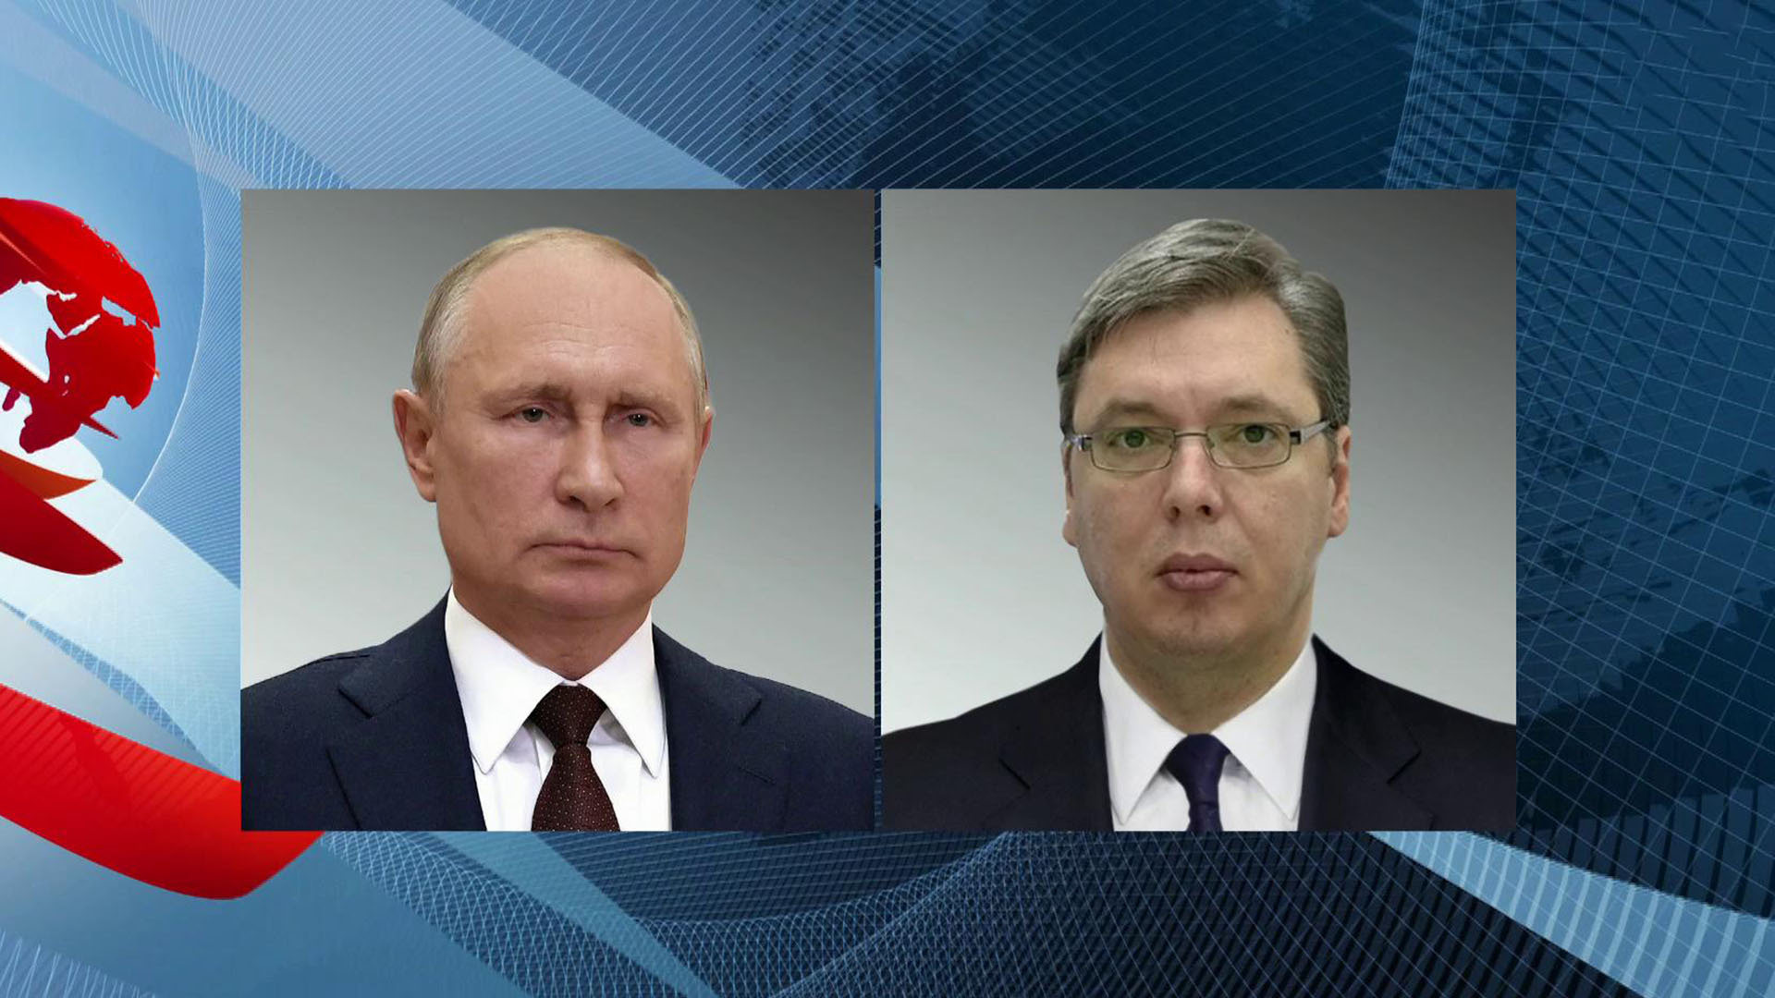
30 марта по инициативе сербской стороны состоялся телефонный разговор Владимира Путина с Президентом Республики Сербии Александром Вучичем

Slide 3
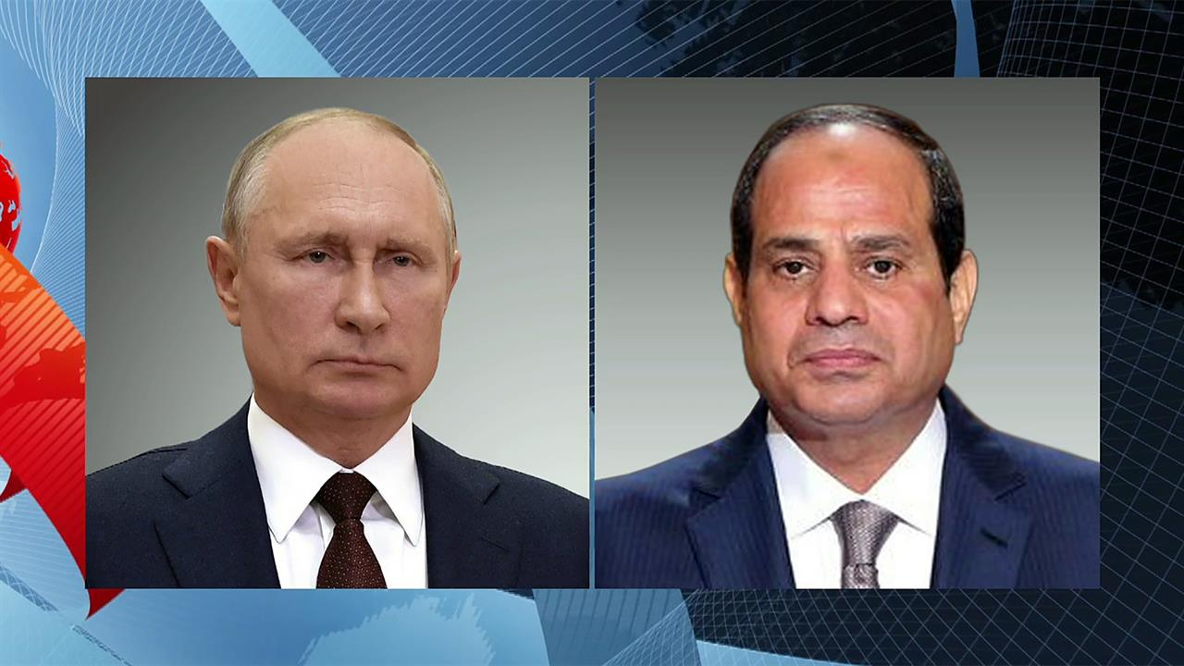
31 марта состоялся телефонный разговор Владимира Путина
с Президентом Арабской Республики Египет Абдельфаттахом Сиси

Slide 4
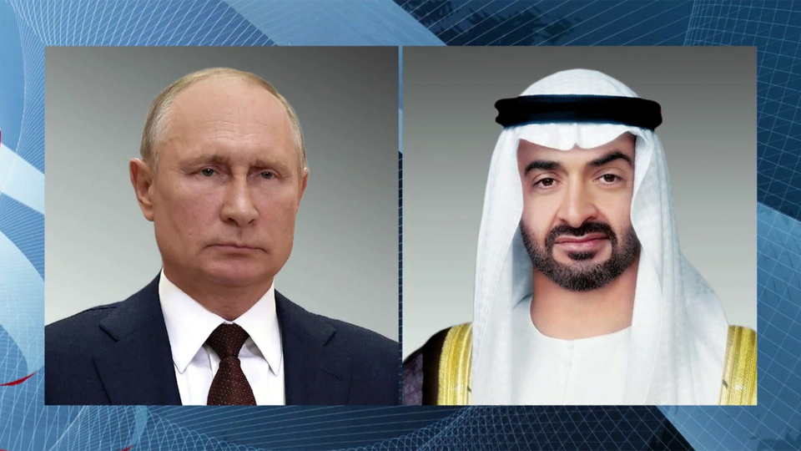
31 марта состоялся телефонный разговор Владимира Путина
с Президентом ОАЭ Мухаммедом Бен Заидом Аль Нахайяном

Slide 5
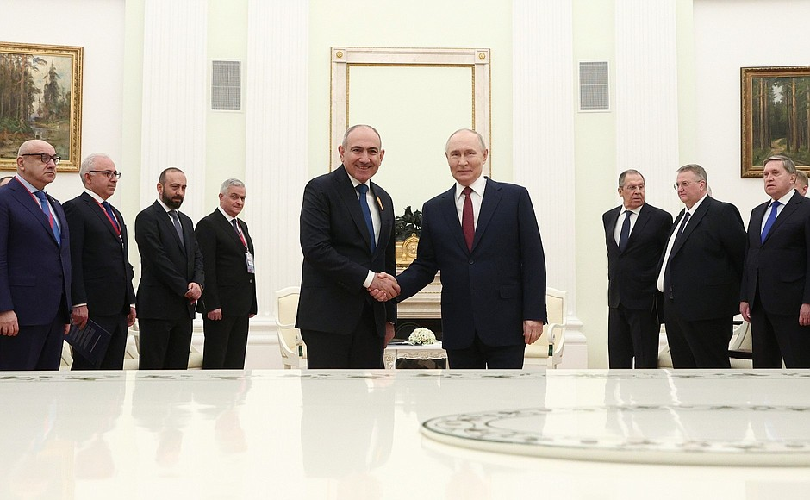
1 апреля в Москве состоялись переговоры Президента Российской Федерации Владимира Путина и Премьер-министра Республики Армения Никола Пашиняна

Slide 6
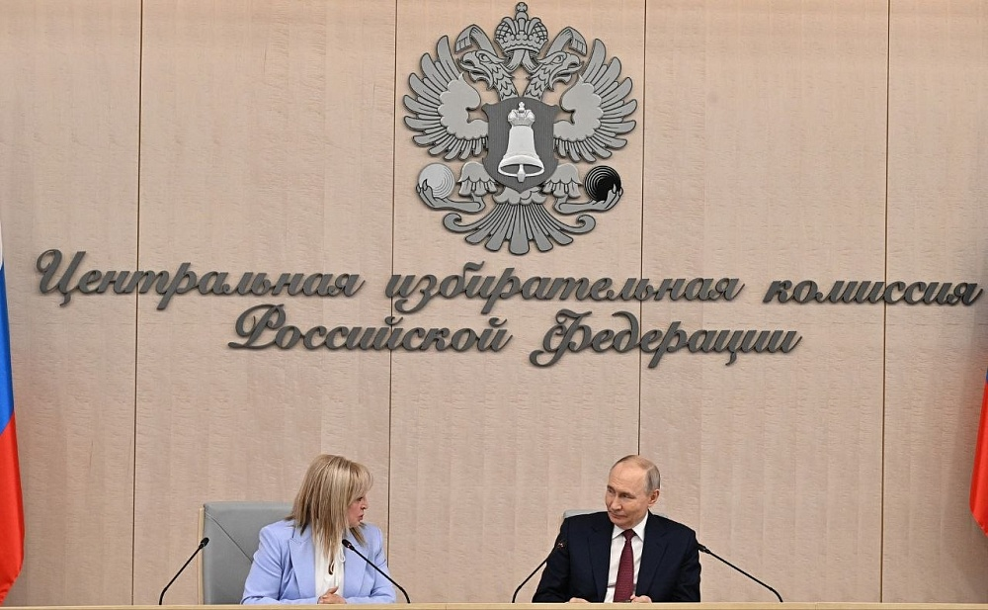
1 апреля Владимир Путин встретился с членами
Центральной избирательной комиссии

Slide 7
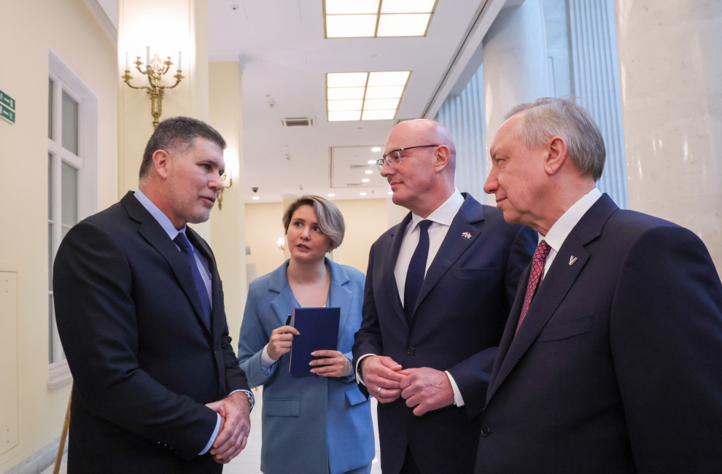
1 апреля в Санкт-Петербурге прошло 23-е заседание Межправительственной российско-кубинской комиссии
по торгово-экономическому и научно-техническому сотрудничеству

Slide 8
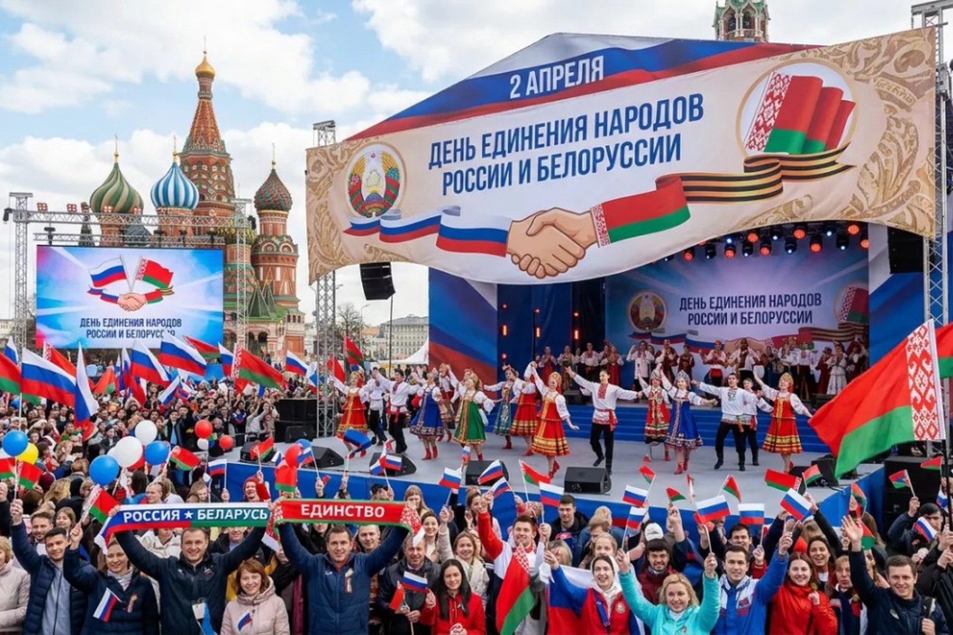
2 апреля Владимир Путин поздравил Президента Республики Беларусь Александра Лукашенко с Днём единения
народов России и Белоруссии

Slide 9
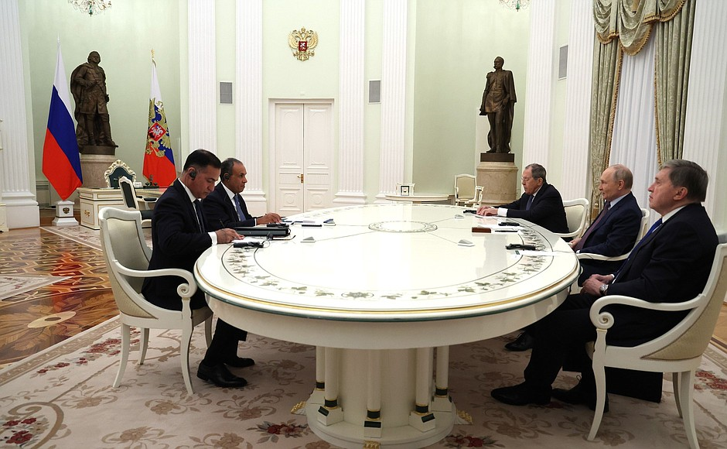
2 апреля Владимир Путин встретился в Кремле с Министром иностранных дел, международного сотрудничества и по вопросам египтян за рубежом Арабской Республики Египет Бадром Абдельати

Slide 10
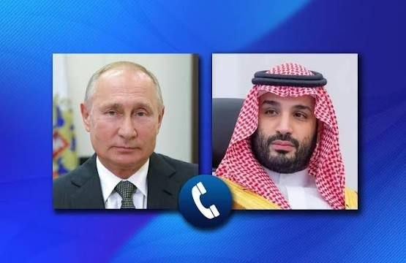
2 апреля состоялся телефонный разговор Владимира Путина
с Наследным принцем, Председателем Совета министров Саудовской Аравии Мухаммедом Бен Сальманом Аль Саудом

Slide 11
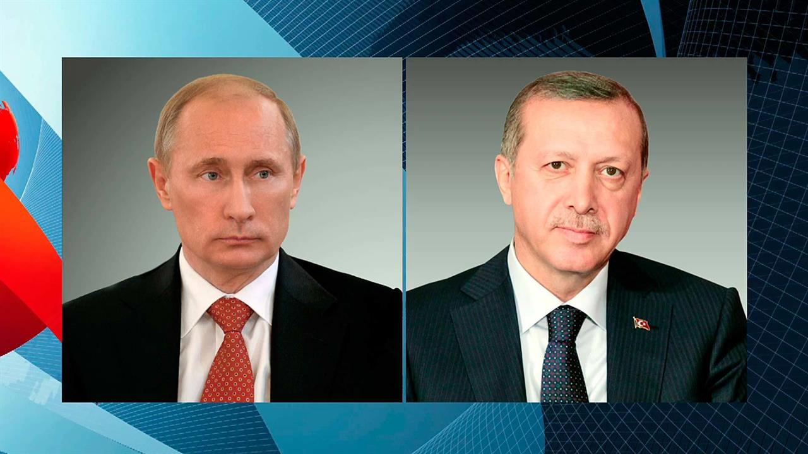
3 апреля по инициативе турецкой стороны состоялся телефонный разговор Владимира Путина с Президентом Турецкой Республики Реджепом Тайипом Эрдоганом

Slide 12
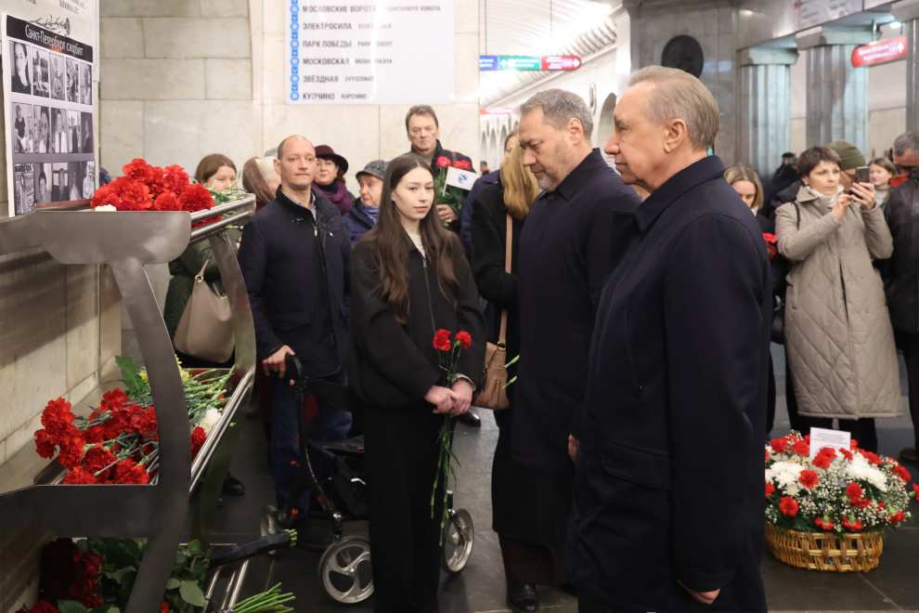
Губернатор Санкт-Петербурга Александр Беглов почтил память жертв террористического акта в девятую годовщину трагедии на станции метро «Технологический институт»

Slide 13
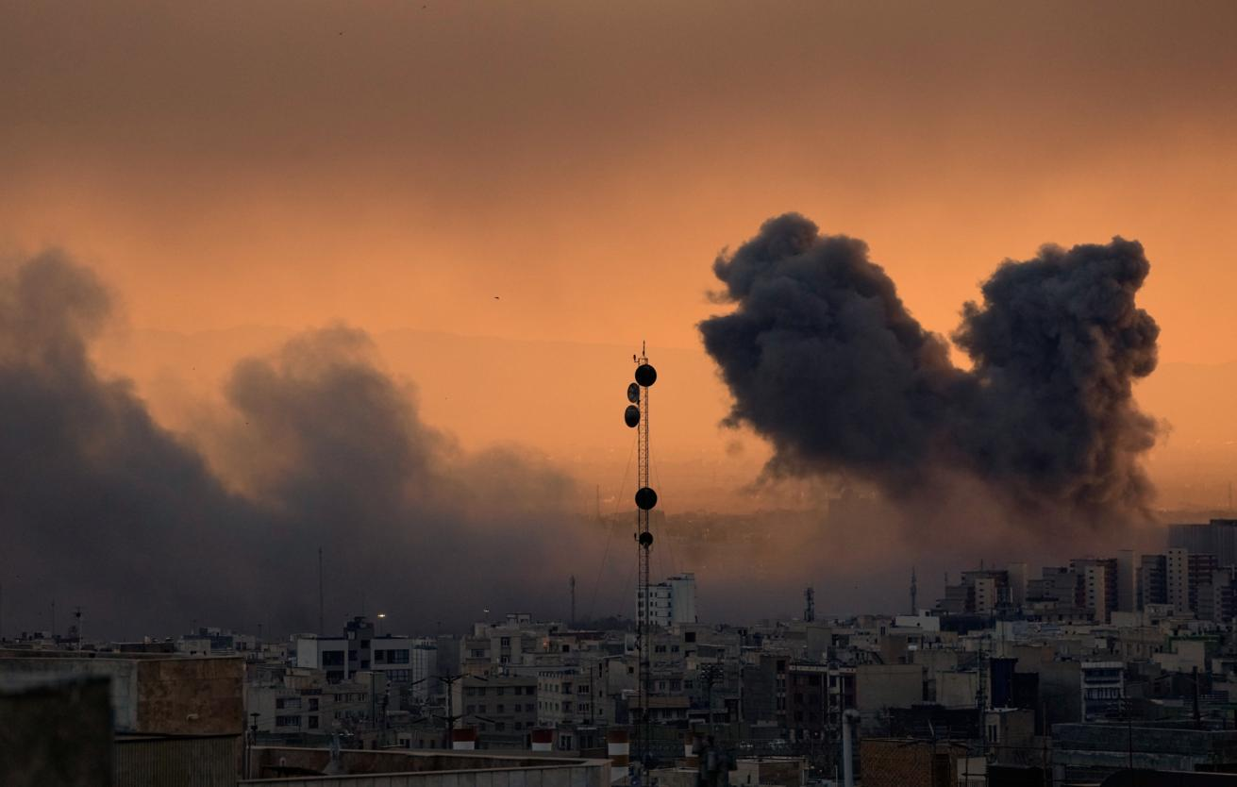
Продолжается израильско-американский вооруженный конфликт против Ирана

Slide 14

Вооруженные Силы Российской Федерации продолжают проведение специальной военной операции

Slide 15
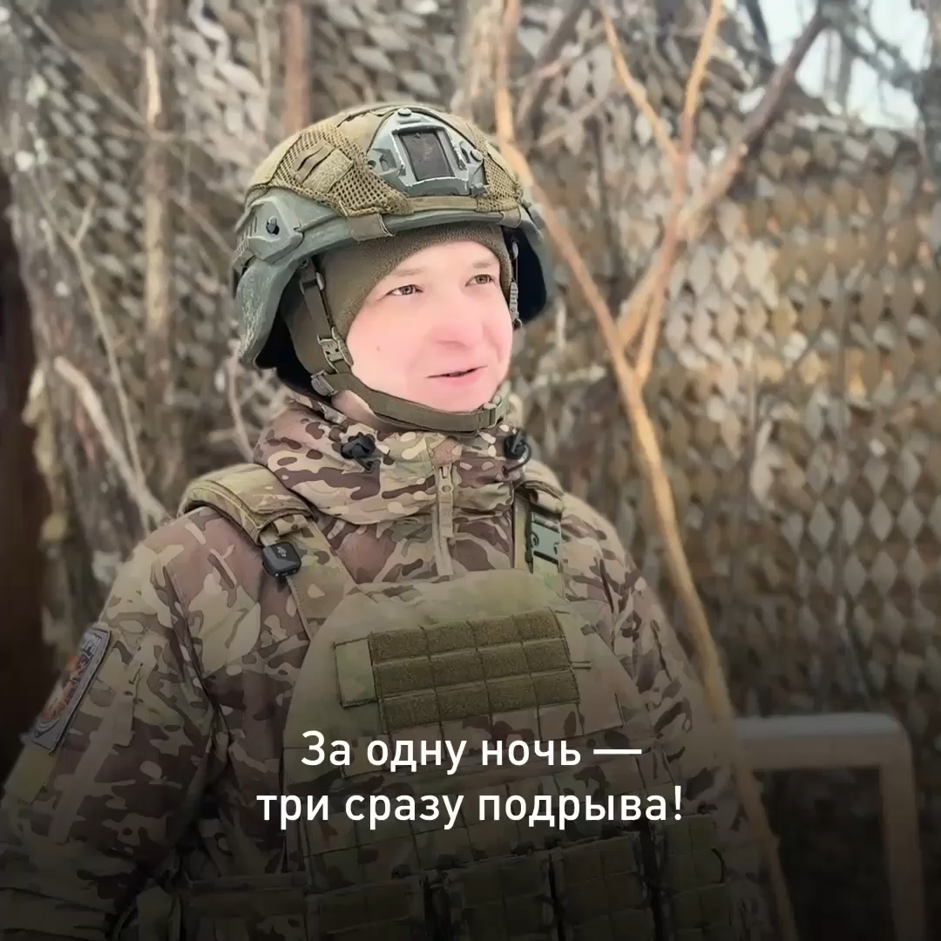
Вооруженные Силы Российской Федерации продолжают проведение специальной военной операции

